Slide 1
12.3 零件图的画图

Slide 2
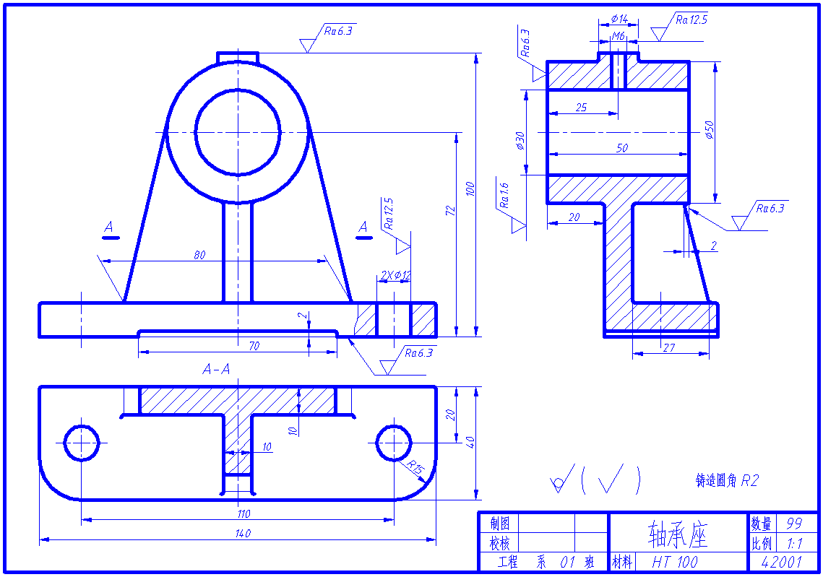
1. 根据轴承座的轴测图绘制其零件图。名称：轴承座 材料：HT100 比例：1:1

